Slide 1
数据结构
主讲：刘勇国
办公室：沙河校区主楼中431
电子邮件：liuyg@uestc.edu.cn
助教：张云
电子邮件：yunzhangwww@163.com
QQ：784215207

Slide 2
教学安排
§教材与参考书
  吴跃. 数据结构与算法. 北京:机械工业出版社, 2010.02
  严蔚敏, 吴伟民.数据结构(C语言版).北京: 清华大学出版社,2007
§课时安排：讲授48学时，上机16课时
§考核方式：平时20%，期中10%，实验20%，期末50%

Slide 3
1.1 学习<数据结构>的意义及要求
1.2 计算机问题求解过程
1.3 迷宫问题
1.4 数据结构
1.5 算法
第1章 绪论

Slide 4
第1章 绪论
1.1 学习<数据结构>的意义及要求
一、 意义
1. 算法和数据结构是计算机科学的两大支柱
1
早期定义为: 研究算法的科学
2
近期定义为: 研究数据的科学
3
正在朝着: 研究服务的科学

Slide 5
2. 数据结构是程序设计的基础
第1章 绪论
Algorithms + Data Structures = Programs
数据结构是设计操作系统、数据库管理系统、编译等系统程序和各种应用程序 的重要基础
有没有人见过或听过该公式？
有没有人知道该公式是谁提出的？--知识链接1

Slide 6
Algorithms + Data Structures = Programs
是瑞士苏黎世大学著名的计算机科学家、
Pascal程序设计语言之父、
结构化程序设计首创者、
1984年图灵奖获得者
尼古拉斯·沃斯(Niklaus Wirth)于1976年提出
知识链接1 ---- 算法＋数据结构＝程序
有没有人知道图灵奖？
--知识链接2
在这个著名经典的公式中：
“+”生动地表达出了算法和数据结构的相互作用，是程序设计的精髓；
“=”言简意骇地刻画出了算法和数据结构是构成计算机程序的两个关键要素。
计算机程序是使用计算机程序设计语言描述算法和数据结构，从而在计算机上实现应用问题的求解。

Slide 7
图灵奖
知识链接2---- 图灵奖
图灵奖是美国计算机协会(Association of Computing Machinery, ACM)于1966年设立的，其名称取自计算机科学先驱，英国科学家阿兰·图灵。获奖者的贡献必须在计算机领域具有持久而重大的影响，有“计算机界诺贝尔奖”之称，或相当于数学界的菲尔兹奖。

Slide 8
图灵奖
知识链接2---- 图灵奖
2000年，姚期智(Andrew Chi-Chih Yao) ，由于在计算理论方面的贡献而获奖，包括伪随机数的生成算法、加密算法和通讯复杂性。(唯一一位华人获此殊荣)
2006年，法兰西斯·艾伦(Frances E. Allen) (首位女性获奖者，IBM终生院士(IBM Fellow Emerita))，在编译器优化的理论和实践方面做出的开创性贡献而获奖。她的工作奠定了现代优化编译器和自动并行化执行的基础。
1974 唐纳德·克努特(Donald E. Knuth) 由于在算法分析和程序语言设计方面的重要贡献，计算机程序设计艺术的作者。

Slide 9
学习<数据结构>的意义
第1章 绪论
算法和数据结构是计算机科学的两大支柱
数据结构是程序设计的基础

Slide 10
第1章 绪论
1.1 学习<数据结构>的意义及要求
二、要求
掌握各类基本数据结构类型和相应的存储结构
提高阅读和编写算法的能力
能针对给定问题，选择相适应的数据结构，并能设计和分析算法
    掌握典型算法思想及程序实现；
    培养算法设计能力及编程能力；
    为后继课程学习及从事软件开发打好基础。

Slide 11
1.1 学习<数据结构>的意义及要求
1.2 计算机问题求解过程
1.3 迷宫问题
1.4 数据结构
1.5 算法
第1章 绪论

Slide 12
1.2 计算机问题求解过程
第1章 绪论
问题的理解
数据结构设计
算法设计
算法分析
程序实现

Slide 13
计算机问题求解5步骤
第1章 绪论
1. 问题的理解：清楚问题的输入、要求和输出；
2. 数据结构设计：一方面要选择或设计能有效表示和存储应用问题中所涉及的数据对象的数据结构，同时还要选择或设计能支持算法策略实现的数据结构；
3. 算法设计：包括选择算法策略、用适当的方式描述和逐步细化算法步骤；
4. 算法分析：发现有改进完善之处，返回第二步，重新选择或设计数据结构、重新设计算法；
5. 程序实现：用某种计算机程序设计语言，定义数据结构、编写实现算法的代码，在计算机上调试和运行程序。

Slide 14
知识链接3---- 程序设计语言
1
1954年，IBM开始研制Fortran（Formula Translation）语言，57年研制完成。如今演变为Visual Fortran。
2
1959年，Grace Murray Hopper 开始研制COBOL （Common Business-Oriented Language）语言，61年完成。
3
1965年，Thomas E. Kurtz和John Kemeny研制了BASIC（Beginners All Purpose Symbolic Instruction Code），后来发展为Visual BASIC 。

Slide 15
知识链接3---- 程序设计语言
4
1967年，Niklaus Wirth开始在Algol基础上开发出PASCAL语言，71年完成 。
5
1972年，Bell 实验室发明了C语言。 80年，Bell 实验室的Bjarne Stroustrup设计实现了C++语言
6
1979年，Jean Ichbiah研制了Ada语言，被广泛用于美国军方。

Slide 16
知识链接3---- 程序设计语言
7
1983年，Borland公司成立并推出Turbo Pascal，成为PC上最流行的开发工具。Turbo C、Borland C/C++，与微软的Visual C++对抗，Borland推出的Pascal现代版Delphi号称VB（Visual Basic）的杀手。
8
1989年，Tim Berners-Lee 创作了World Wide Web，HTML语言开始流行。
9
1995年，Java语言诞生。

Slide 17
程序设计语言小结
知识链接3---- 程序设计语言
1
语言发展到今天，已经越来越平台化了，如Java阵营的J2EE，微软的.NET。
掌握一门程序设计语言，不仅要求懂得语法，还要熟练使用该语言的集成开发环境和相应的库函数。
2
不存在最好的语言，每种语言都有优缺点，开发人员应根据开发产品的特性，选择业界推荐的并且自己擅长的语言来开发。
3
语言之间存在一定的相似性，学好一门语言再学其他语言就容易多了，所以精通一门语言将使你长期受益。

Slide 18
这里需要强调以下三点：
第1章 绪论
（1）第二步中选择或设计数据结构，以及第三步中选择算法策略都是非常重要的，是影响算法性能的关键。
（2）算法与程序是有区别的。算法是求解问题的一种方法或一个过程，是将输入按要求转换成输出的一个变换。通常对一个待求解的问题可以有多种算法。程序是用某种程序设计语言对算法的具体实现。它们之间的主要区别在：有穷性和描述方法。
算法是有穷的；程序可以是无穷的，例如操作系统是一组程序，而不是算法，开机后，操作系统就会不停地运行，哪怕没有作业需要处理，它也在执行等待进程。
程序是用程序设计语言描述，在计算机上可以执行；
算法除了可以用程序设计语言描述以外，还可以用框图、自然语言等方式描述。

Slide 19
这里需要强调以下三点：
第1章 绪论
（3）算法与数据结构是有联系的。
一方面算法所求解问题的对象需要用适当的数据结构存储到计算机中，算法才能对其进行操作和处理；
另一方面，算法本身需要适当的数据结构来支持算法策略的实现。
一个高效的算法常常是因为选用或设计了一个好的数据结构，算法与数据结构是计算机问题求解的关键技术。
下面我们以迷宫为例，来初步认识什么是数据结构和算法。

Slide 20
1.1 学习<数据结构>的意义及要求
1.2 计算机问题求解过程
1.3 迷宫问题
1.4 数据结构
1.5 算法
第1章 绪论

Slide 21
1.3 迷宫问题
第1章 绪论
如何让计算机来求解迷宫问题？
1. 问题描述
从出发点（入口）开始，在给定的空间中，沿可行的路径进行探索，直到达到目标（出口）。
在资源勘探中，在战争或游戏中，都会有类似的情景，在给定的空间中，如森林、山洞、沙漠等，搜索特定目标，如出路、人或物等。这类问题都可以归结为迷宫问题。

Slide 22
需要解决以下几个问题：
第1章 绪论
如何表示给定的空间和可行的路径？
如何表示入口和出口？
当有多条可行的路径时如何选择？
当某条路径在某一点再没有可行之路时如何处理？
前两个问题属于数据结构选择和设计，后两个问题涉及算法设计。

Slide 23
2. 迷宫表示
第1章 绪论
可以用一个m行n列的二维数组maze[m][n]来表示迷宫空间（或称迷宫地图），
并约定：
当数组元素maze[i][j]=0，表示通路，
maze[i][j]=1，表示不通；
入口为左上角maze[1][1]，出口为右下角maze[m][n]；

Slide 24
迷宫地图简化
第1章 绪论
为了使探索方向个数一致，可在原来的迷宫地图四周都扩展一个点，即增加两行和两列，并将迷宫四周增加点的值全部置为1，表示是墙，不能通行。
这样做使得原迷宫地图中的所有点都成为了中间点，不用再判断当前点是角点、边点、还是中间点，每个点的探索方向均为8个。

Slide 25
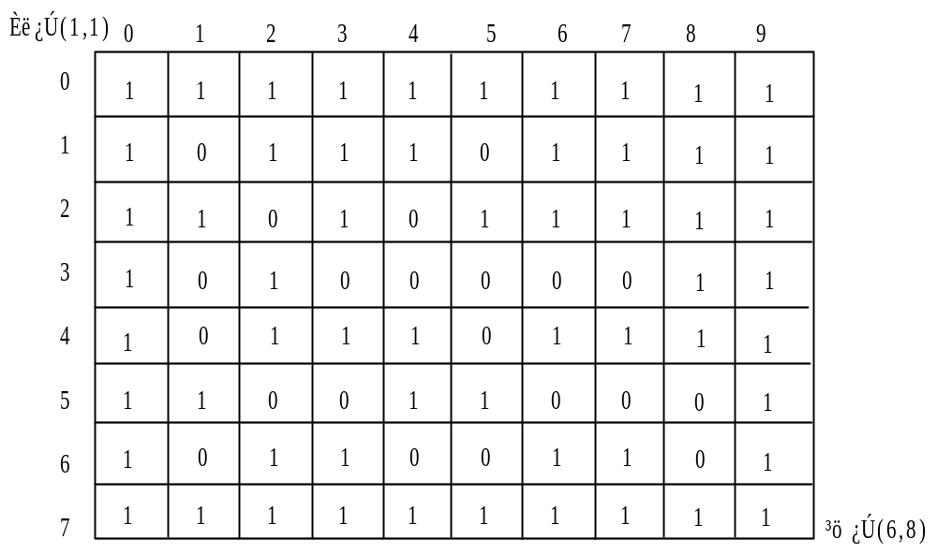
第1章 绪论

Slide 26
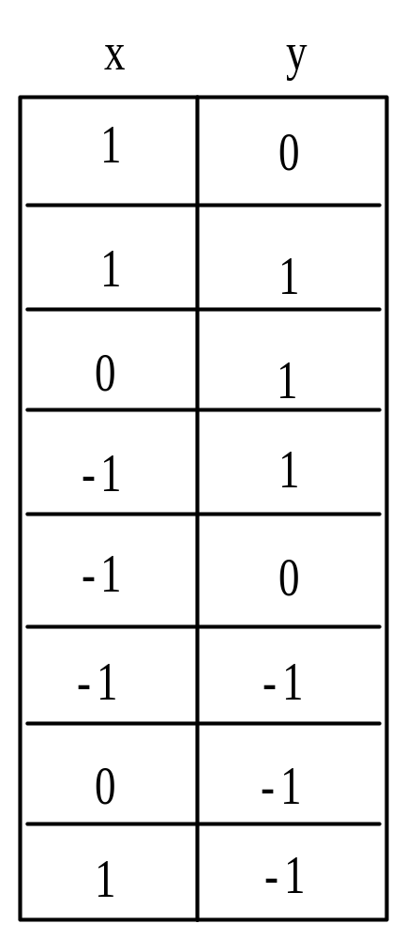
增量数组DeltaXY
第1章 绪论
在某一点（x，y），有8个可以探索的方向：
x-1，y-1 | x，y-1 | x+1，y-1
x-1，y | x，y | x+1，y
x-1，y+1 | x，y+1 | x+1，y+1
假设：从正东方向开始，沿顺时针方向依次进行探索，则增量数组DeltaXY 为：

Slide 27
已解决问题和还未解决的问题
第1章 绪论
1. 二维数组maze[m+2][n+2]来表示迷宫，解决了迷宫地图的存储；
2. 一维数组DeltaXY[8]来记载了8个探索方向的坐标增量，将8个探索方向数字化为0到7，并将向下一点前进的操作统一为当前点的坐标+沿该探索方向的增量，即可得到下一点的坐标；
3. 当某点无路可通行时，需要从该点返回到前一点，再从前一点选择下一个方向继续进行探索，即需要知道前一点和前一点当前探索的方向。因此，我们需要保留依次到达的各点的坐标和到达该点的方向；
4. 还需要防止重复到达某点，避免在迷宫中兜死圈子，需要记载已到达过的点。

Slide 28
如何保留到达各点的坐标和到达时的探索方向？
第1章 绪论
可以选用一个数据结构----栈，
该栈中元素是由行号x、列号y和到达该点的探索方向d组成的三元组（x，y，d），
其中x为到达点的横坐标或行号，y为到达点的纵坐标或列号，d为0—7中的一个数字，表示到达坐标为（x，y）的点的方向。
例如从（2，2）点沿东南方向到达（3，3）点时，在栈中要记录一个三元组（3，3，1）。

Slide 29
如何避免在迷宫中兜死圈子？
第1章 绪论
可以用以下两种方法解决该问题：
设置一个标志数组mark[m][n]，所有元素初始化为0；
在探索中，当所探索的点( i，j )对应的mark[i][j]=0时，才进入该点，并将mark[i][j]置为1；
当所探索的点( i，j )对应的mark[i][j]=1时，表明已探索过，不需要再进入。
2. 当到达某点（i，j）后，在迷宫地图的该点坐标上标记特殊值，例如将maze[i][j] 置 -1，以便区别未到达过的点。

Slide 30
迷宫小结
第1章 绪论
数据结构有两大用途：
一是用于存放要处理的数据，如迷宫地图；
二是用于实现算法策略，如迷宫例子中探索方向增量数组、回溯的栈、避免重复走的标志数组或特殊标记）

Slide 31
1.1 学习<数据结构>的意义及要求
1.2 计算机问题求解过程
1.3 迷宫问题
1.4 数据结构
1.5 算法
第1章 绪论

Slide 32
1.4 数据结构
第1章 绪论
一、《DS》主要研究内容
二、数据结构概念及相关术语

Slide 33
第1章 绪论
例1：
2014220305083207543610054510102197806187481
2014220305083207543610054510102197806187481
20142203050 班号
83207543 信软学院办公室电话号码
610054 电子科技大学邮编
510102197806187481 身份证号码
结论1. 杂乱的数据不能表达和交流信息

Slide 34

要做的事情：
  如何表示和存储电话号码簿的所有信息—数据结构设计
  如何实现快速查找----算法设计
例2 电话号码查询
设有一个电话号码薄，它记录了n个人的名字和其相应的电话号码，如：(a₁，b₁)(a₂，b₂)…(a_{n}，b_{n})
其中a_{i}，b_{i}(i=1，2…n) 分别表示某人的名字和对应电话号码
问题：设计一个算法，当给定一个名字时，该算法能查找出相应的电话号码，如果该电话簿中没有这个名字，则该给出没有此人信息。
结论2. 数据之间是有联系的
这些联系常常影响算法的选择和效率。
《DS》就是要研究数据之间的联系。
Notes:
如果姓名和电话号码的排列次序无规律，
则只能逐一比较姓名进行查找
如果姓名按字典顺序组织，则查找就快捷多了

Slide 35
例3 教务处人事简表
职工号
姓名
性别
出生年月
职务
单位
01
郭建成
男
1952年8月
处长
02
肖明
男
1958年6月
科长
教材科
03
晨曦
女
1954年12月
科长
考务科
04
赵丽霞
女
1962年8月
主任
办公室
05
崔小龙
男
1949年8月
科员
教材科
06
袁莉
女
1965年4月
科员
教材科
07
王芳
女
1962年6月
科员
考务科
08
张宏愿
男
1957年3月
科员
考务科
09
马明华
男
1965年10月
科员
考务科
10
李冰
男
1966年7月
科员
办公室
表中共有10条职工记录，每条职工记录都由6个数据项组成，每条职工记录的职工号各不相同，我们将用职工号来代表整个职工记录。

Slide 36

按职工年龄从大到小排列
在人事管理中，我们经常将职工年龄做为职工退休的重要依据。将职工记录的排列顺序按职工年龄从大到小排列，查询职工的年龄或出生年月是很方便的。
在这类人事管理的数学模型中，计算机处理的对象之间通常存在着一种最简单的线性关系，这类数学模型称为线性结构。

Slide 37
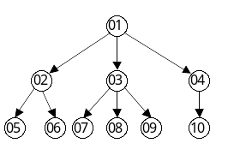
职工之间领导和被领导的关系
该图好像倒着画的一棵树，一个领导者领导着多个被领导者，职工记录之间存在着1：n的联系（n≥1），这类数学模型称为树型结构。

Slide 38
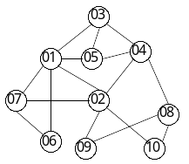
职工之间的朋友关系
好友的关系是相互的，在该图中我们用一条无向边来代表好友关系。职工记录之间的好友关系存在着m：n的联系（m≥1，n≥1），这类数学模型称为图形结构。

Slide 39
结论３． 数据之间是有结构的
例3中数据之间存在着各种结构：线性结构、树状结构、图状结构
《DS》就是要研究数据之间的各类结构

Slide 40

例4：图书目录管理
设书目含：书名，作者，登录号，分类，出版年月
对图书目录常有如下操作：
查找：某书在书库中是否存在？
插入：购进新书时的登录；
删除：报废或丢失的书，需从目录中去掉。
结论４． 在某种数据结构上可定义一组运算
《DS》就是要研究各类数据结构上的各种运算

Slide 41
《DS》主要研究内容
数据的各种逻辑结构和物理结构，以及它们之间的相应关系
对每种结构定义相适应的各种运算
设计出相应的算法
分析算法的效率
常见的数据结构有：数组、栈、队列、表、串、树、图和文件等

Slide 42
第1章 绪论
相关术语
1.数据（Data）
数据是对客观事物的符号表示，是信息的载体。
在计算机科学中数据指所有能够被计算机识别的符号集合。
“识别”：输入、存储、处理、显示、输出
“符号”：数字、字母、汉字、语音、图形、图像

Slide 43
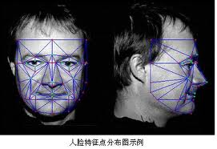
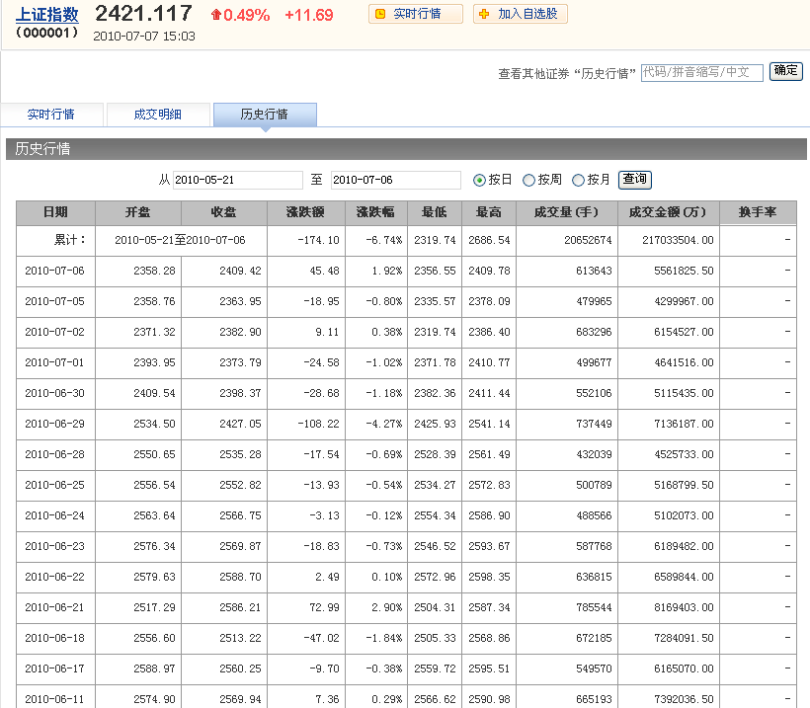
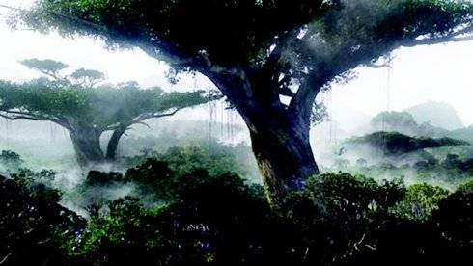
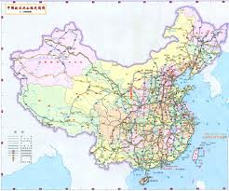
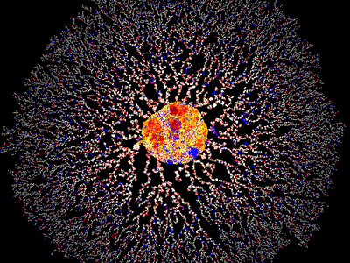
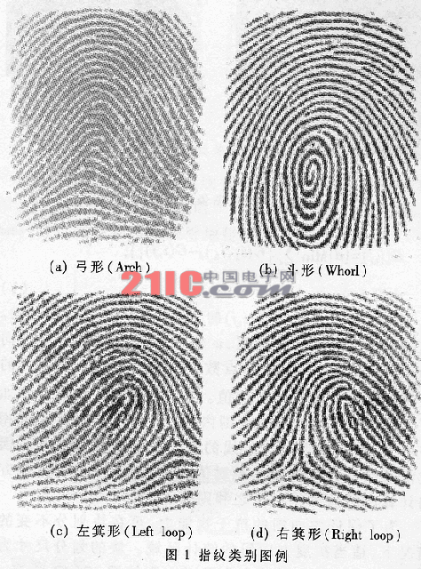
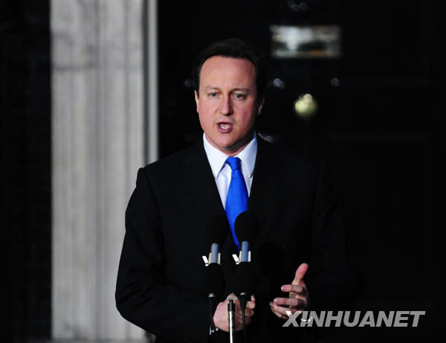
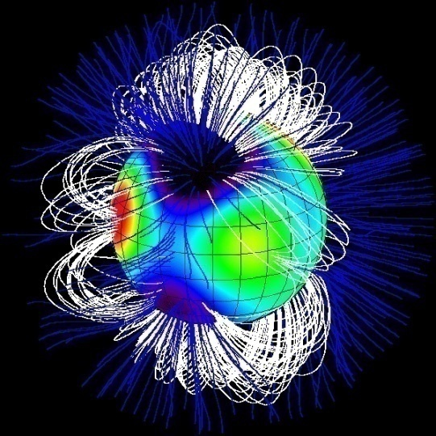
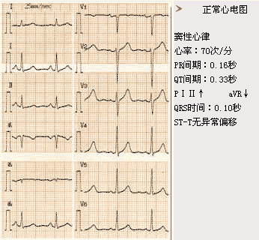

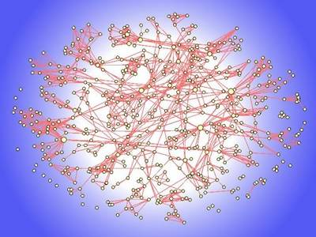
16

Slide 44
2. 数据元素（Data Element）
是数据（集合）中的一个“个体”
是数据结构中讨论的基本单位

Slide 45
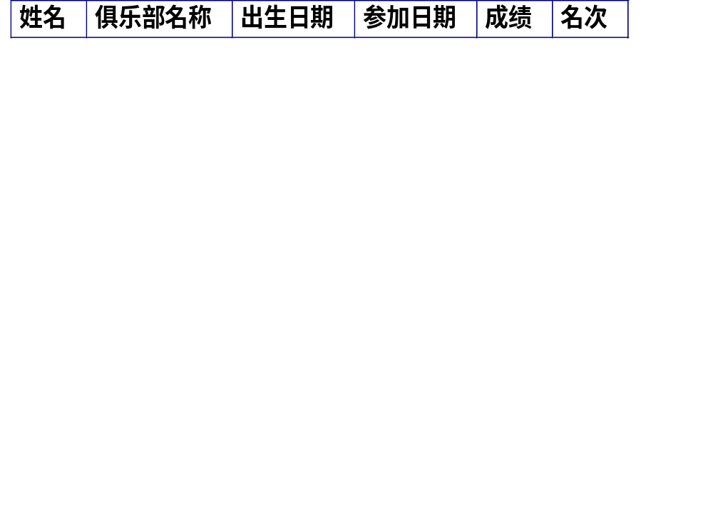
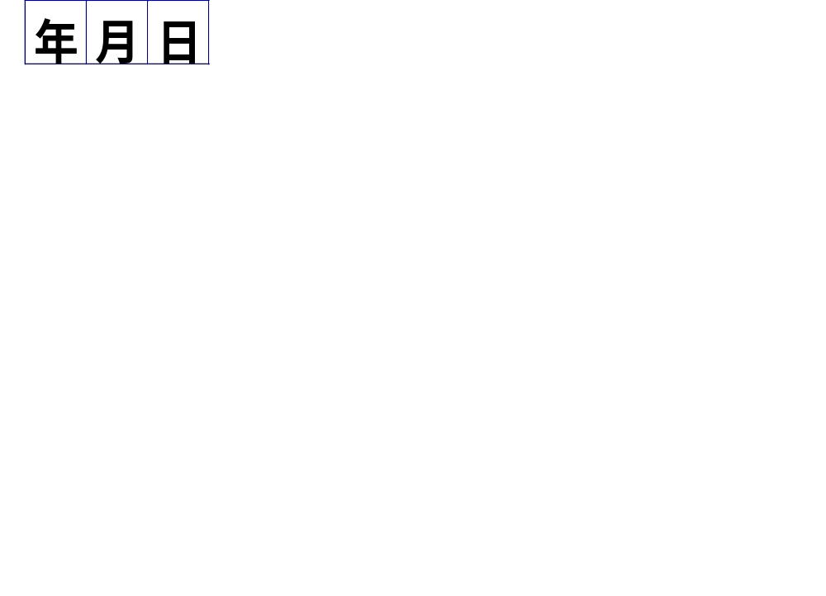
3.数据项（Data Item）
是数据结构中讨论的最小单位
数据元素可以是数据项的集合
例如：
描述一个运动员的数据元素可以是
原子项
组合项

Slide 46
4. 数据对象（Data Object）：
数据对象是具有相同性质的数据元素的集合，是数据的一个子集。
例如，迷宫数据对象中的数据元素是一个个点；电话薄数据对象中数据元素是每个人的记录；图书目录数据对象中数据元素是一张张书目卡片。
数据、数据对象、数据元素和数据项这四个概念他们相互是集合和子集的关系。即，数据对象是数据的子集，数据元素是数据对象的子集，数据项又是数据元素的子集。

Slide 47
带结构的数据元素的集合
5.数据结构（Data Structure）
所谓结构就是数据元素之间的关系，即描述数据元素之间的运算及运算规则。
用集合的形式描述，数据结构是一个二元组：
DS=(D，R)
其中：D是数据元素的集合，R是D上关系的集合。
简言之，数据元素和其相互关系称为数据结构。

Slide 48
第1章 绪论
我们认为：数据结构应由一个四元组来表示：
Data_Structure ＝（D，L，S，O），其中：
D（Data）是数据元素的有限集，是存储和操作的对象；
L（Logical Structure）是数据元素集合D中数据元素之间客观存在的关系的有限集，称为逻辑结构；
S（Storage Structure）是数据元素集合D和数据元素之间的关系集合L在计算机中的存储表示，称为存储结构或物理结构；
O（Operation）是在数据元素集合D上规定的一组操作。
简言之，数据结构包含：数据元素、数据元素之间的逻辑关系、逻辑关系在计算机中的存储表示、以及所规定的操作这四部分。

Slide 49
6.逻辑结构（Logical Structure）
逻辑结构是指数据元素之间客观存在的关系，与数据在计算机中如何存储无关，主要用于人们理解和交流、以及指导算法的设计。 可归结为以下四类:
集合结构
线性结构
树形结构
图形结构

Slide 50
第1章 绪论
集合结构：数据元素之间的关系是“属于同一个集合”。集合结构是数据元素关系极为松散的一种结构。
线性结构：数据元素之间存在着一对一的关系，可以用一个线性的序列来表示。
树形结构：数据元素之间存在着一对多的关系，用圆圈表示数据元素，连线表示数据元素之间的关系。
图形结构：数据元素之间存在着多对多的关系，用圆圈表示数据元素，连线表示数据元素之间的关系。图形结构也称作网状结构。
树形结构和图形结构统称为非线性结构。

Slide 51
从不同的角度看问题时，数据元素之间可以有不同的逻辑结构。例如，在太阳系中，包含了围绕太阳运行的行星及其卫星、矮行星、彗星、流星体等星体。
第1章 绪论
如果只考虑太阳系含哪些大行星，则可以用集合结构，太阳系含有八大行星，他们是：地球、火星、水星、金星、木星、土星、天王星、海王星；用数据结构表示为：
太阳系的大行星 =（D1，R1，S，O）
其中：D1={地球，火星，水星，金星，木星，土星，天王星，海王星}
R1={D1}；

Slide 52
第1章 绪论
如果考虑以太阳为首，这些大行星之间的邻接关系，则可以用线性结构表示。
顺序依次为：太阳、水星、金星、地球、火星、木星、土星、天王星、海王星；
用数据结构表示为：
太阳系大行星邻接关系=（D2，R2，S，O）
其中：D2 =（太阳、D1）
R2={<太阳，水星>，<水星，金星>，<金星，地球>，<地球，火星>，<火星，木星>，<木星，土星>，<土星，天王星>，<天王星，海王星>}

Slide 53
第1章 绪论
如果考虑围绕旋转关系时，可以用树形结构，
第一层是太阳，第二层是围绕太阳旋转的八大行星，第三层分别是围绕这些大行星旋转的卫星，如绕地球旋转的月球，绕土星旋转的60个卫星M1，M2，……，M60，等等。
星球围绕旋转=（D3，R3，S，O）
其中：D3={ D2，月球，M1，M2，……，M60}
R3={太阳{地球{月球}，火星，水星，金星，木星，土星{ M1，M2，……，M60}，天王星，海王星}}

Slide 54
7.存储结构（Storage Structure）
数据的存储结构也称物理结构，指数据结构在计算机中的存储表示，包括数据结构中元素的表示及元素间关系的表示。
存储结构主要用于指导算法的实现。
有三种基本的存储结构，即顺序存储结构、链式存储结构和散列存储结构。

Slide 55
1）顺序存储结构：把逻辑上相邻的元素存储在物理位置相邻的存储单元中，特点是借助于数据元素在存储器中的相对位置来表示数据元素之间的逻辑关系。顺序存储结构是一种最基本的存储表示方法，通常借助于程序设计语言中的数组来实现。
2）链式存储结构：在数据元素中添加一些地址域或辅助结构，用于存放数据元素之间的关系，特点是借助于指示数据元素地址的指针表示数据元素之间的逻辑关系，这种方法不要求逻辑上相邻的元素在存储器中的位置也相邻，通常借助于程序设计语言中的指针类型或索引结构来实现。

Slide 56
3）散列存储结构：也称哈希（Hash）结构，通过对关键字直接计算得到数据元素的存储位置，特点数据元素的存储和查找都是通过对关键字直接计算得到的。
同样的逻辑结构可以使用不同的存储结构实现。
存储结构的选择主要考虑算法的实现和算法的时间与空间要求。
各种基本存储结构既可以单独使用，也可以组合起来使用。

Slide 57
8. 数据结构的操作（Operation）
第1章 绪论
数据结构的操作也称为运算，
运算的定义是在逻辑结构上，
而运算的实现是建立在存储结构上。
通常有数据结构的创建和销毁；
数据元素的查找、插入、删除、遍历和排序等基本操作。

Slide 58
9．数据类型（Data Type）
数据类型: 是程序设计语言中用来刻划操作对象的特性的一个值的集合和定义在此集合上的一组操作的总称。
不同类型的变量，其所能取的值的范围和所能进行的操作是不同的。

Slide 59
例如，C 语言中提供的基本数据类型有:
短整型 shot
整型 int
整型
长整型 long
浮点型 float
双精度型 double
实型（ C++语言）
字符型 char
逻辑型 bool （ C++语言）

Slide 60
C 语言中提供的其它数据类型有:
数组类型
结构体类型 struct
结构类型
联合体类型 union
文件类型 file
指针类型 *p
空类型 void

Slide 61
数据类型与数据结构
数据类型可以看作是程序设计语言自身实现了的数据结构。
在实际应用中，根据应用需要，可以用程序设计语言提供的已有数据类型来构造更高级、更有效的数据结构。

Slide 62
10.抽象数据类型
(Abstract Data Type ，ADT)
ADT一般包含数据元素、数据元素之间关系及操作三要素(D, R, O)，其中：
D是数据元素集,
R是D上的关系集合,
O是对D的基本操作集。

Slide 63
ADT是由用户定义的、用以表示应用问题的数据模型。其特点是：
抽象性：将定义与实现相分离，定义时只考虑数据类型的数学抽象特性，即只定义可以使用的数据元素、数据元素之间的关系以及一组抽象的操作；实现时给出这些数据元素的表示及其操作的实现细节。
扩展性：不再局限于计算机中已定义并实现的基本数据类型，用户可以通过抽象数据类型的定义，用已有的数据类型，扩展出尚未实现的数据类型。

Slide 64
ADT提供了定义（使用）、设计和实现三种不同的视图，实现了数据的封装和信息的隐藏。
ADT
●逻辑结构
●操作集合
数据结构
●存储结构
●算法设计
类
●成员变量
●成员方法
（a）使用视图—ADT的定义
（b）设计视图—ADT的设计
（c）实现视图—ADT的实现

Slide 65
抽象数据类型定义格式：
ADT <抽象数据类型名>
{
数据对象：<数据对象的定义>
数据关系：<数据关系的定义>
基本操作：<基本操作的定义>
} ADT 抽象数据类型名

Slide 66
例：银行账户问题的抽象数据
ADT BankAccount {
数据对象：具有下列属性的元素
String ownerName； /*用户名*/
int accountNumber； /*账号*/
float balance; /*余额 */
数据关系：同属于一个银行的账户
基本操作：
String getOwnerName（）； /*查询用户名*/
int getAccountNumber（）； /* 查询用户账号*/
float getBalance（）； /*查询余额*/
String openAccount（String newName ）； /开户*/
void cancelAccount（int newNum）； /注销账户*/
float deposit（float anAmount）； /*存款并返回新余额*/
float withdraw（float anAmount）；/*取款并返回取款额*/
} ADT BankAccount

Slide 67
抽象数据类型与数据结构的关联
抽象数据类型一般包含数据元素、数据元素之间关系及操作三要素(D, R, O)。我们定义的数据结构包含四个元素（D，L，S，O），也包含数据元素D、数据元素之间关系L及操作O，
可以看到：抽象数据类型所包含的数据元素之间的关系仅仅是数据的逻辑结构L，而数据结构还包括数据的存储结构S。因此，可以说数据结构包括了抽象数据类型。

Slide 68
1.1 学习<数据结构>的意义及要求
1.2 计算机问题求解过程
1.3 迷宫问题
1.4 数据结构
1.5 算法
第1章 绪论

Slide 69
1.5 算法（Algorithm）
第1章 绪论
一、算法及特性
算法是求解特定问题的步骤的有限序列。
算法由步骤组成，每一个步骤表示一个操作或任务。
步骤序列是对问题求解过程的描述，按照步骤的顺序，完成步骤所规定的任务，就可以求解特定的问题。

Slide 70
算法可以用一个三元组来描述：A=(S，D，R)
S是步骤的有限集合，S={s1,s2,……sn}；
D是算法求解问题所涉及的数据元素集合，是算法的操作或处理的对象，包括可能的输入和算法产生的输出。
R是步骤之间的关系集合，由一些控制结构组成：
顺序结构，依次执行算法的各步骤，如执行步骤A然后执行步骤B；
分支结构（if C then A else B），如果条件C成立，则执行步骤A，否则执行步骤B；
循环结构（while–do或for–do），当条件C为真，执行步骤A，或者重复执行步骤A n次；
子过程和递归结构：调用已有的算法；

Slide 71
算法 vs 程序
程序（program）是算法的具体实现，是对算法的精确描述，可在计算机上执行
算法 ≠ 程序
由于程序（如操作系统）可以被计算机重复执行，故程序不满足算法的有穷性
程序设计的核心是算法设计

Slide 72
算法有四个重要特性：
1．有穷性
2．确定性
3．可行性
4．功能性（输入、输出）

Slide 73
1．有穷性 对于任意一组合法输入值，在执行有穷步骤之后算法一定能结束。
2．确定性：在当前输入数据下，算法每步的任务是确切无二义性的，算法下一步骤执行的顺序也是确定的；
例如，“如果A<3 则执行A+B，如果A>6 则执行A-B”，对这样的算法步骤，当3<A<6时，算法的下一步骤就不确定了；
Notes:
例如，菜谱中“加入食盐少许” ，少许是不确切的；
“如果A<3 则执行A+B，如果A>6 则执行A-B”，对这样的算法步骤，当3<A<6时，下一步骤就不确定了；

Slide 74
3．可行性 算法中的所有操作都必须足够基本，都可以通过已经实现的基本操作运算有限次实现。
例如，“如果软件没有错误(Bug) ，则执行B”，由于判断执行B的条件很难确定，所以该步不具有可行性；
4．功能性（输入、输出特性）：算法都是用作求解特定问题的，不解决问题的步骤序列不是算法，即对任意合法的0或多个输入，完成各步骤的任务，算法所产生的1或多个输出，就是对特定问题所求解的结果。
部分教材称为算法的“输入”和“输出”特性。

Slide 75
考虑下列两段描述：
(1) 描述一
void exam1()
{
n＝2;
while (n%2＝＝0)
n＝n+2;
printf("%d\n",n);
}
(2) 描述二
void exam2()
{
y=0;
x=5/y;
printf(“%d,%d\n”,x,y);
}
这两段描述均不能满足算法的特征,试问它们违反了哪些特征？
解：(1)算法是一个死循环,违反了算法的有穷性特征。 (2)算法包含除零错误,违反了算法的可行性特征。

Slide 76
同一问题的求解可设计出多个算法！求解问题的算法不唯一。
百钱买百鸡问题: 100元钱买100只鸡，母鸡每只5元，公鸡每只3元，小鸡3只1元，问共可以买多少只母鸡、多少只公鸡、多少只小鸡？
求解：设母鸡、公鸡、小鸡各为x,y,z只。则有：
x+y+z=100
5x+3y+z/3=100
只需要解出本方程就可以得到答案。
方法1：三重循环
for (i=0; i<=100; i++)
for (j=0; j<=100; j++)
for (k=0; k<=100;k++)
{
if (k%3==0&&i+j+k==100&& 5*i+3*j+k/3==100)
printf(“%d,%d,%d\n”, i,j,k);
}

Slide 77
方法2：两重循环
方法2-1
for(i=0;i<100;i++)
for(j=0;j<100;j++)
{ k=100 –i –j ;/*小鸡的数目可以由母鸡数和公鸡数得到*/
if(k%3==0 && 5*i+3*j+k/3==100)
printf(“%d,%d,%d\n”,i,j,k);
}
方法2-2
for(i=0;i<=20;i++)/*公鸡数不可能超过20只*/
for(j=0;j<33;j++)/*母鸡数也不超过33只*/
{ k=100 –i –j ;
if(k%3==0 && 5*i+3*j+k/3==100)
printf(“%d,%d,%d\n”,i,j,k);
}

Slide 78
方法4：一重循环
由x+y+z=100和5*x+3*y+z/3=100合并为一个方程： 14*x+8*y=200,
简化: 7*x+4*y=100
得: x不超过14，x必为4的倍数？!
上面四个方法中，
第一个方法的循环次数为：100*100*100,一百万次；
第二个方法的循环次数为：100*100，1万次；
第三个方法为：20*34，680次;
第四个方法为：4次.
由此可见，算法的设计至关重要!
for ( i=0; i<=14; i+=4 )
{
j = (100-7*i)/4;
k=100-i-j;
printf(“%d,%d,%d\n”, i,j,k);
}

Slide 79
二、算法描述
算法可以用多种方式来描述:
可以用自然语言描述，还可以用框图、
程序设计语言等来描述。
例：需要解决的特定的问题
在一个班级里查找是否有名叫“张三”的学生

Slide 80
算法描述1：（自然语言描述）
Step1: 将该班名册中的第一个学生作为当前学生；
Step2: 将当前学生的姓名与“张三”进行比较：
如果相符，则输出“yes”，表示找到，算法结束；否则，执行Step3；
Step3: 如果当前学生不是该班最后一个学生，
则取下一个学生作为当前学生，执行Step2；
否则，输出“no”，表示没有找到，算法结束。
功能：“在一个班级里查找是否有名叫“张三”的学生”，如果有，输出“yes”；如果没有，则输出“no”。
三个步骤组成：其中有一个从Step3到Step2的循环，但是经过有限步执行后，算法都会结束。
分析：当第一个学生就是张三时，算法只执行了Step1和Step2各一次就结束，算法执行的步骤最少；当最后一个学生是“张三”或该班没有“张三”时，算法执行的步骤最多。

Slide 81
算法描述2：（框图描述）
开始
将第一个作为当前学生
n
y
是张三？
n
y
输出yes
是最后一个？
输出no
取下一个作为当前学生
结束

Slide 82
第1章 绪论
三、算法分析
好的算法应该具备以下特性：
正确性：正确性是对算法能否正确求解问题的评价，是首要和最基本的特性；
对算法是否正确的理解可以有以下四个层次：
  a. 程序中不含语法错误；
  b. 程序对于几组输入数据能够得出满足要求的结果；
  c. 程序对于精心选择的、典型、苛刻且带有刁难性的几组输入数据能够得出满足要求的结果；
  d. 程序对于一切合法的输入数据都能得出满足要求的结果；
通常以第 c 层意义的正确性作为衡量一个算法是否合格的标准。

Slide 83
三、算法分析
第1章 绪论
可读性：可读性是对算法描述的思路、层次的评价。好的算法应该是思路清晰、层次分明、阅读和修改容易
最简单的算法尽管不一定是最有效的，但却具有良好的可读性，可读性好的算法容易确保其正确性，同时便于设计、修改、阅读和调试，可见可读性是应当强调的。
对于那些需经常使用的算法和效率要求很高的应用来说，高效率比可读性更为重要。

Slide 84
三、算法分析
第1章 绪论
健壮性：健壮性是对算法在异常情况下处理能力的评价。好的算法在出现异常或非法数据时，在操作不当时，算法都能作适当处理；
如：能对输入数据进行语法、语义检验，提出修改错误的建议并提供重新输入的机会等。
高效性：算法的效率是对求解同样问题的不同算法所占用的时间或空间的评价。好的算法应该是高效的，即求解问题所占用存储空间少，执行时间短；
如灵活性、可重用性和自适应性也是很重要的。

Slide 85
由于每个人编写的程序各有各的风格，通常很难判断好坏。可以作为判断的标准的应是“程序运行的效率”，也就是程序性能。
广义上所说的“程序运行的效率”是指在程序正确执行的前提下，所用的时间最少、空间最小。
但是“时间”与“空间”常常是“鱼与熊掌”无法兼得，如果希望以最短的时间来完成该程序，则常常需要运用更多的存储空间，来换取最短的执行时间；如果希望以最小的存储空间来完成该程序，相反的也必须用较久的时间，才能完成该程序。

Slide 86
算法效率——用依据该算法编制的程序在计算机上执行所消耗的时间来度量
1.事后统计——利用计算机内记时功能，不同算法的程序可以用一组或多组相同的统计数据区分
缺点：①必须先运行依据算法编制的程序
②所得时间统计量依赖于硬件、软件等环境因素，掩盖算法本
身的优劣
在算法中的某些部位插装时间函数
time ( )
测定算法完成某一功能所花费的时间
double start, stop;
time (&start);
……………. /*程序工作部分*/
time (&stop);
double runTime = stop - start;
printf(“%f”,runTime);

Slide 87
2.事前分析估计——一个高级语言程序在计算机上运行所消耗的时间取决于：
①依据的算法选用何种策略
②问题的规模
③程序语言
④编译程序产生机器代码质量
⑤机器执行指令速度
同一个算法用不同的语言、不同的编译程序、在不同的计算机上运行，效率均不同，———所以使用绝对时间单位衡量算法效率不合适
一个算法执行所耗费的时间，从理论上是不能算出来的，必须上机运行测试才能知道。
不可能也没有必要对每个算法都上机测试，只需知道哪个算法花费的时间多，哪个算法花费的时间少就可以了。
一个算法花费的时间与算法中语句的执行次数成正比例，哪个算法中语句执行次数多，它花费时间就多。

Slide 88
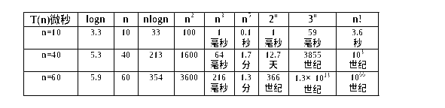
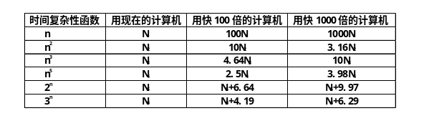
不同时间复杂性函数的对比
例: 26个英文字母全排列
它的排列数为：26！≈4×10²⁶
以每年365天计算,共有365×24×3600＝3.1536×10⁷秒
以每秒能完成10⁷个排列的超高速电子计算机来做这项工作，需要
4×10²⁶/(3.1536×10¹⁴)≈1.2×10¹²年
即使计算机运行速度随着技术的提高，恐怕也还是不可能实现的。因计算机的速度再提高也有它的极限。
提高计算速度对不同时间复杂性函数的影响对比

Slide 89
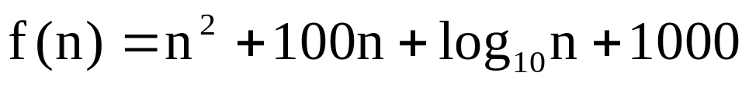
算法的渐进分析
  一般函数关系都相当复杂，计算时只考虑可以显著影响函数量级的部分，即结果为原函数的一个近似值
  对资源开销的一种不精确估计，提供对于算法资源开销进行评估的简单化模型。
  算法的渐进分析就是要估计，当数据规模 n逐步增大时，资源开销f(n)的增长趋势
从数量级大小的比较来考虑，当n增大到一定值以后，资源开销的计算公式中影响最大的就是n的幂次最高的项，其他的常数项和低幂次项都是可以忽略的

Slide 90
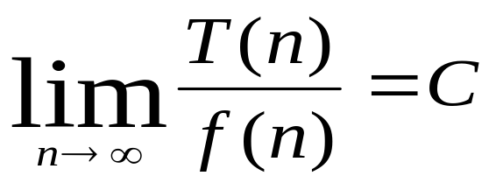
算法渐进分析：大Ｏ表式法
随着问题规模 n 的增长，算法执行时间T(n)的增长率和 f(n) 的增长率相同，则可记作
T(n) = O(f(n))
称作算法的渐近时间复杂度(Asymptotic time complexity)。
表示T(n)与f(n)同阶
O是Order（数量级）的第一个字母，它允许用“＝”代替“≈”。
如：n³+3n²+2n=O(n³)

Slide 91
算法由控制结构和原操作构成，则算法的时间取决于两者的综合效果。
算法 = 控制结构 + 原操作
（顺序、分支、循环） （高级程序设计语言中允许的数据
类型（固有数据类型）的操作）
为了便于比较同一问题的不同算法，通常的做法是，从算法中选取一种对于所研究的问题（或算法类型）来说是基本操作的原操作，以该基本操作重复执行的次数作为算法的时间度量。

Slide 92
原操作 vs 基本操作
原操作：固有数据类型的操作，比如整数的加、减、乘、除和取模运算。
基本操作是什么？
  也称关键操作，是一种原操作，关键操作大都在循环和递归中
  在多层嵌套的循环中，关键操作位于最内层循环中
Void main( ) {
int a,b;
printf(“enter a number:”);
scanf(“%d”,&a);
for(int i=0;i<10;i++)
{
a++;
}
Printf(“%d”,a); }
a++ 为基本操作

Slide 93

算法的执行时间 =
原操作(i)的执行次数×原操作(i)的执行时间
原操作的执行时间相对问题的规模而言是个常量
假定每条语句的执行时间为单位时间，排除上述与算法无关的因素
算法的执行时间与原操作执行次数之和成正比
由于估算算法时间复杂度关心的只是算法的增长率而非绝对时间，因此可忽略一些次要因素
得到的不是时间量，而是一种增长趋势的度量

Slide 94
时间复杂度估算方法
程序步
    执行时间与实例特性无关
    语法上或语义上有意义的一段指令序列
    例如：
    注释： 程序步数为0
    声明语句：程序步数为0
    表达式： 程序步数为1

Slide 95
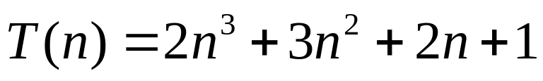
时间复杂度估算方法
1、假定每条语句的执行时间为单位时间。算法的时间复杂度是该算法中所有语句的执行频度之和。
例：求两个方阵的乘积 C＝A*B
＃define n 自然数
MATRIXMLT(float A[n][n],float B[n][n],float C[n][n])
{
int i,j,k;
for(i=0;i<n;i++) //n+1
for(j=0;j<n;j++) { //n(n+1)
C[i][j]=0; //n*n
for( k=0;k<n;k++) //n*n*(n+1)
C[i][j]=A[i][k]*B[k][j] //n*n*n
}
}

Slide 96
时间复杂度估算方法
2、对步进循环语句只考虑循环体语句的执行次数，而忽略该语句中部长加一、终值判别、循环转移等成份。当有若干个循环语句时，由嵌套层数最多的循环语句中最内层语句的频度所决定的。
例：x=0;y=0;
for (k=1;k<=n;k++) x++;
for (i=1;i<=n;i++)
for (j=1;j<=n;j++) //n*n
y++;

Slide 97
时间复杂度估算方法
3、选择执行的成分，如if语句的执行时间，决定于then子句、else子句耗时较多的部分
4、如果算法的执行时间是一个与问题规模n无关的常数，则算法的时间复杂度为常数阶，记作T(n)=O(1)。
5、函数的作用：一个语句本身的程序步数可能不等于该语句一次执行所具有的程序步数。
例：赋值语句
x = sum(R,n);
本身的程序步数为1；
一次执行对函数sum(R,n)的调用需要的程序步数为
2*n+3；一次执行的程序步数为：1+2*n+3=2*n+4

Slide 98
乘法规则
T(n, m) = T₁(n)*T₂ (m) = O(f (n)*g(m))
加法规则
T(n, m)=T₁(n)+T₂ (m)=O(max (f (n), g (m)))

Slide 99
时间复杂度分析举例
{++x;}
  基本操作：x++，该语句频度为１，
  时间复杂度为O(1)，即常量阶
for(i=1;i<=n;++i)
{ ++x; s+=x; }
  基本操作：++x; s+=x;
  语句频度为：2n
  其时间复杂度为O(n)，即时间复杂度为线性阶。

Slide 100
for(i=0;i<n; i++)
for(j=0;j<n;j++)
{++x;s+=x;}
  语句频度为：2n²
  其时间复杂度为：O(n²)，即时间复杂度为平方阶。
for(i=0;i<n; i++)
for(j=1; j<=i-1; j++)
{++x; a[i, j]=x;}
  语句频度为：2( 1+2+3+…+n-2) =(n-1)(n-2)
  其时间复杂度为：O(n²)，即时间复杂度为平方阶。

Slide 101
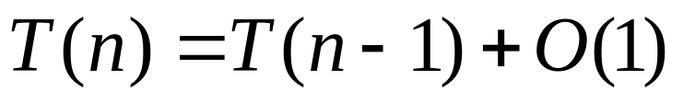
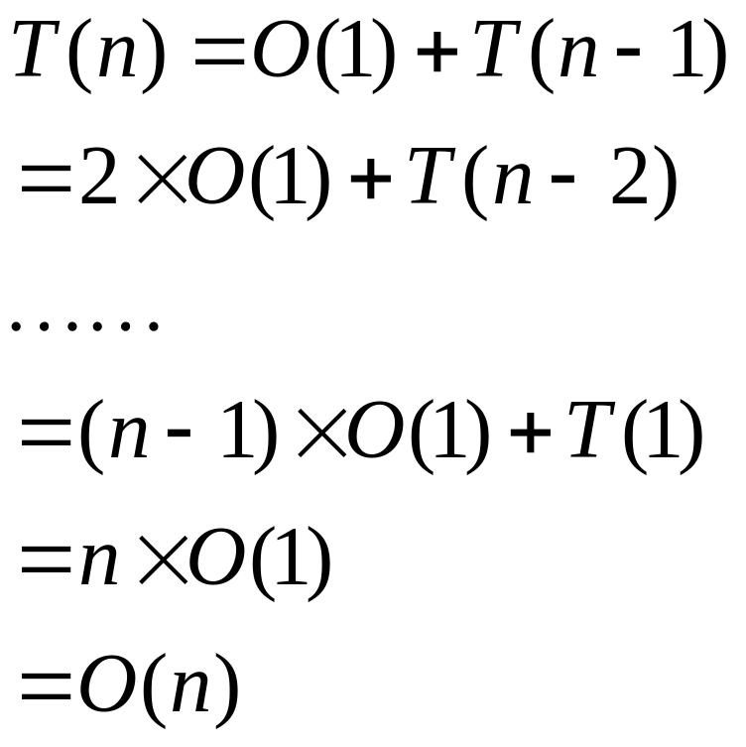
递归
fact(n)
{
if (n <= 1) return 1;
else return (n*fact(n-1));
}
设 fact 的运行时间函数为T(n)，则有:

Slide 102
常见的时间复杂度：
常数阶O (1)
对数阶O (log₂n)
线性阶O (n)
线性对数阶O (nlog₂n)
多项式阶O (n²)、O (n³)
指数阶O (2^{n})

Slide 103
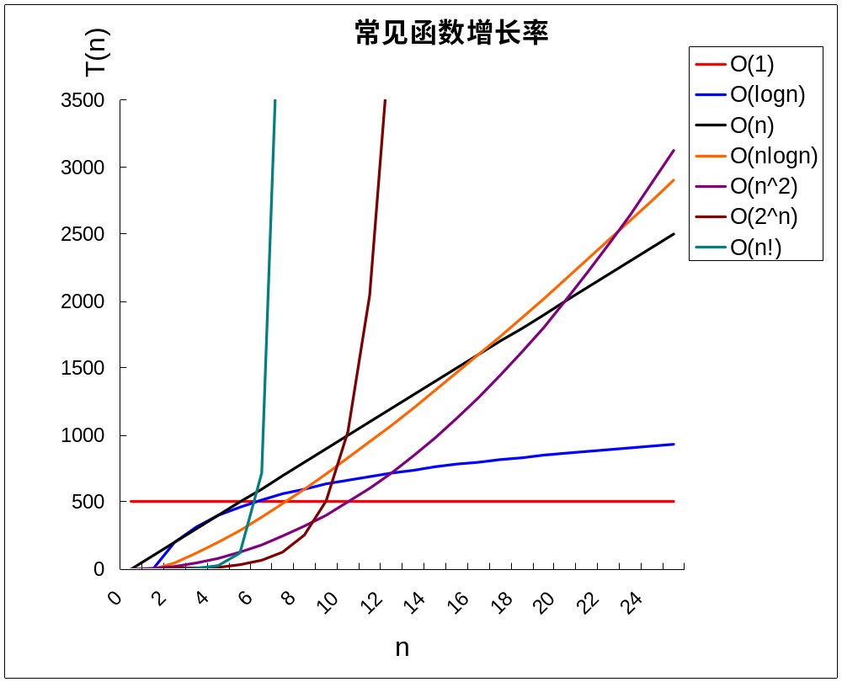

Slide 104
多项式阶时间关系为：
O(logn)<O(n)<O(nlogn)<O(n²)<O(n³)
指数时间的关系为：
O(2^{n})<O(n!)<O(n^{n})
O(1)<多项式阶<指数阶
当n取得很大时，指数阶时间算法和多项式阶时间算法在所需时间上非常悬殊。
因此，只要有人能将现有指数时间算法中的任何一个算法化简为多项式时间算法，那就取得了一个伟大的成就。

Slide 105
算法的存储空间需求
空间复杂性(space complexity)是指运行一个程序所需要的内存大小。
空间复杂性的组成：
  指令空间(instruction space)是指用来存储经过编译之后的程序指令所需的空间。
  数据空间(data space)是指用来存储所有常量和所有变量值所需的空间。数据空间由两部分组成：存储常量和简单变量、存储复合变量。
  环境栈空间(environment stack space)用来保存函数调用保存时恢复运行所需要信息的存储空间。

Slide 106
算法的存储空间需求
如果输入数据所占空间只取决于问题本身，和算法无关，则在比较算法时可以不加考虑；通常情况下，程序代码本身所占的空间对不同的算法也不会有数量级的差别，因此只需要分析除输入和程序以外的空间。
类似于时间复杂度，通常以算法的空间复杂度作为算法所需存储空间的度量。
定义算法空间复杂度为
S(n) = O(f(n))
表示随着问题规模n的增大，算法运行所需存储量的增长率与f(n)的增长率相同。

Slide 107
算法的存储空间需求
1. 指令空间（指令由操作码和若干个操作数地址组成）
程序所需要的指令空间的大小取决于以下因素
  把程序编译成机器代码的编译器。
  编译时实际采用的编译器选项。如优化选项、对齐选项、覆盖选项等。
  目标计算机。如有无浮点处理器。

Slide 108
算法的存储空间需求
2.数据空间：
  对于简单变量和常量来说，所需要的空间取决于所使用的计算机和编译器以及变量和常量的数目。其原因是我们所关心的是数据的字节数，由于每种数据类型所站的字节数和机器和编译器有关。
  对于复合变量，需要进行计算。
    如：double a[100]和int maze[rows][cols]对于16位元机器及16位元编译器所占存储空间分别为8*100和2*rows*cols

Slide 109
算法的存储空间需求
3. 环境栈空间：
  对于刚开始做性能分析的人，本部分常常容易被乎略，原因是他们不理解函数是如何被调用的及在函数被调用结束后发生了什么。每当一个函数被调用时，下面的数据将被保留在环境栈中：
    返回地址。
    被调用函数时所有局部变量的值以及实在参数（对某些编译器：仅对于递归函数而言）。
    所有引用参数及常量引用参数的定义。

Slide 110
本章学习要点
熟悉各名词、术语的含义，掌握基本概念。
理解ADT的意义。
理解算法基本特性的确切含义。
掌握计算语句频度和估算算法时间复杂度的方法。

Slide 111
作业
教材第15页
第二题
第三题（1、2）
注意
  作业本撰写（不接受几张纸的作业！）
  作业本最后上交作为平时成绩评价之一

